Slide 1
Medical Delivery MD1
Carl Vancluysen
Maxim Wauters
Kasper Ruys
Volodymyr Kukharuk

Slide 2
Probleemstelling
Extreme weersomstandigheden
Slechte infrastructuur
Lange afstanden
Slechte verbindingen

Slide 3
Oplossing
Opmeten via sensoren
Traceren van de levering
Real-Time Informatie
Waarschuwing

Slide 4
Hoe?

Slide 5
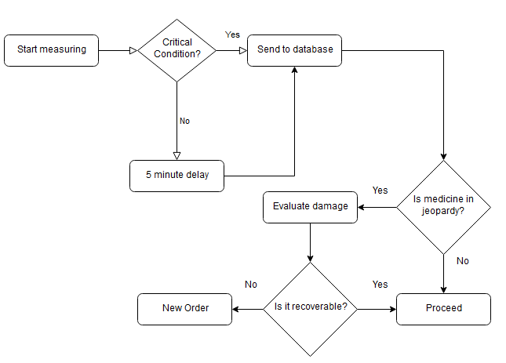
Flowchart

Slide 6
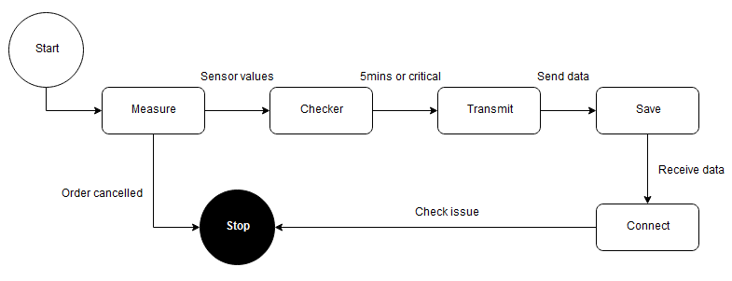
State diagram

Slide 7

Hardware

Slide 8
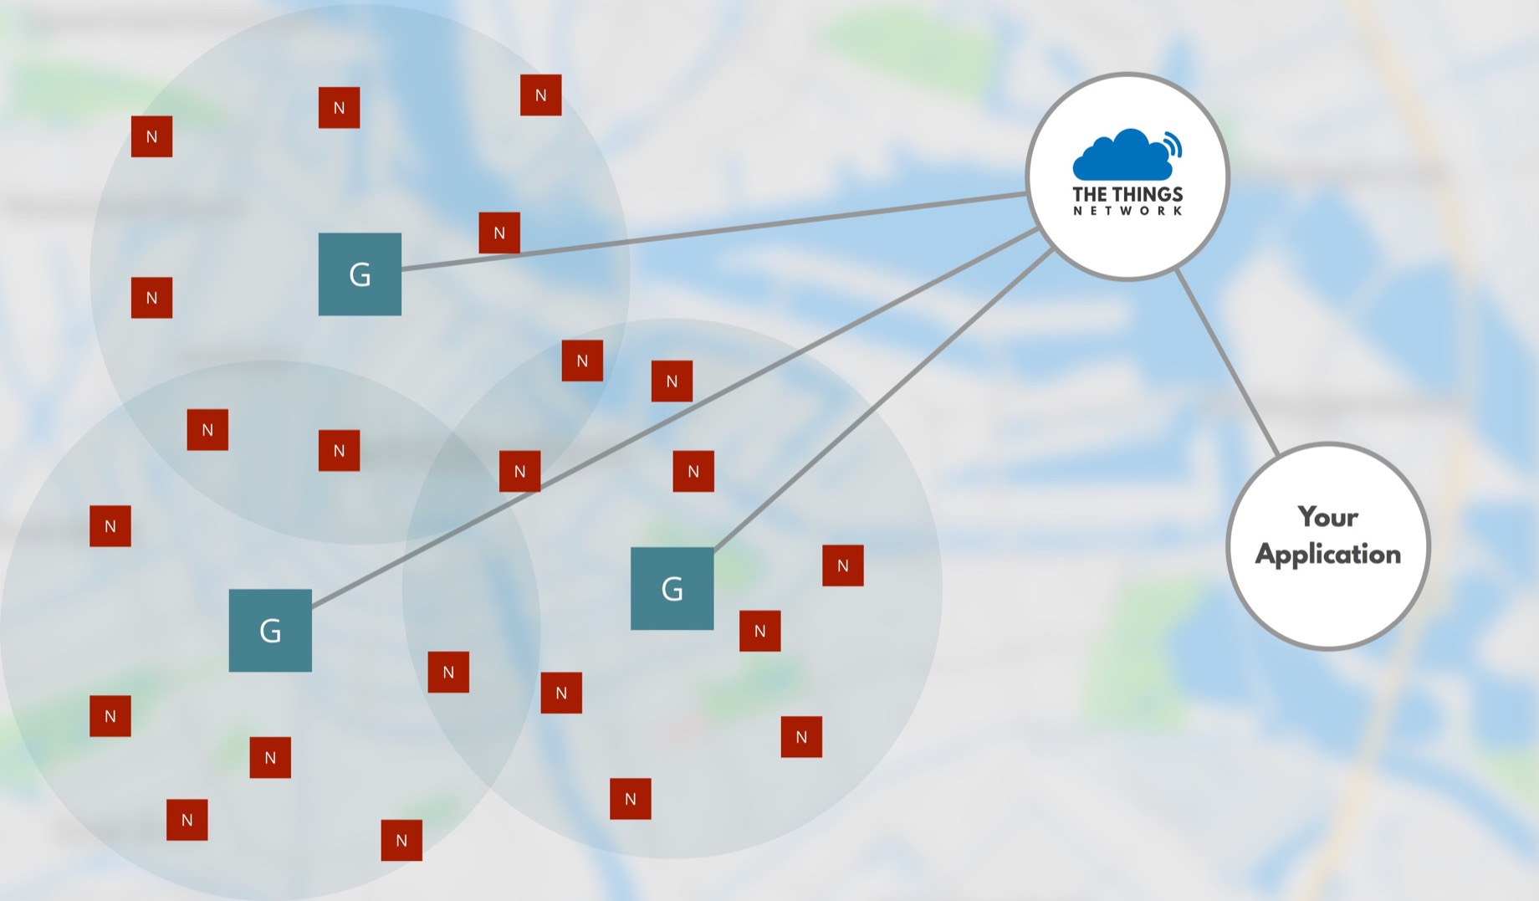
Lorawan
Data transmissie
Long range
Packets
Data van sensors doorsturen naar gateway
Gateway heeft integratie met HTTP backend

Slide 9
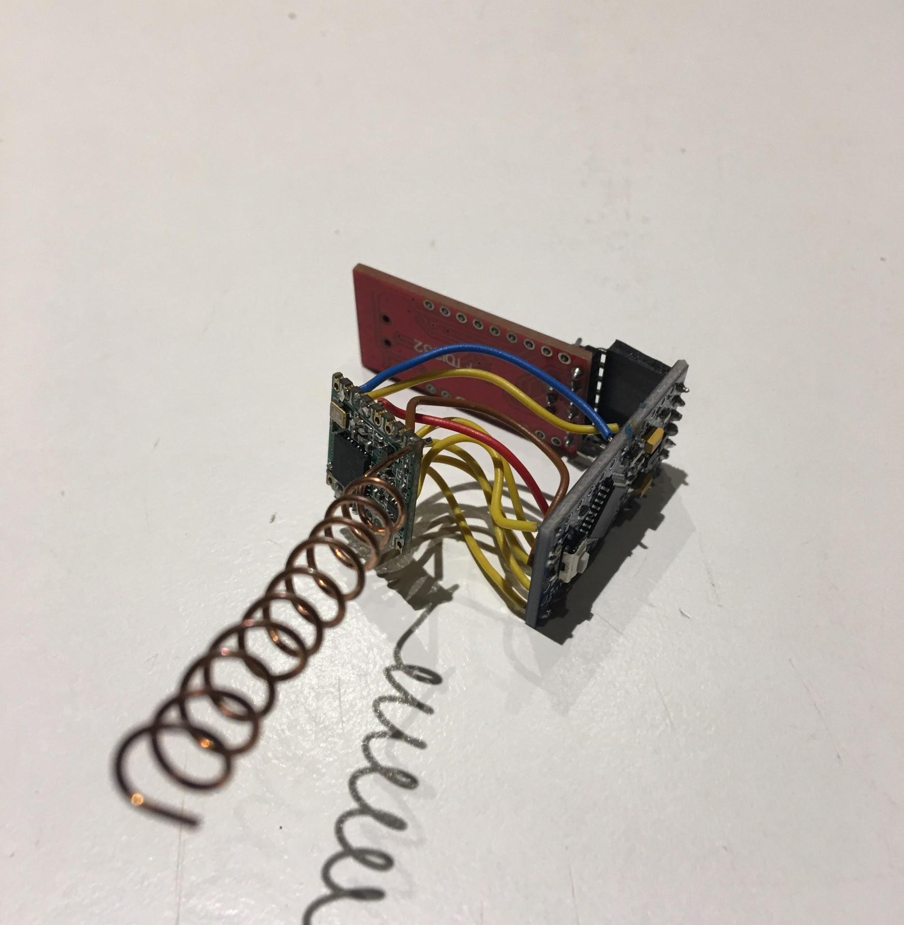
LoRa module

Slide 10
Multi Node Systeem Smartbox
Apparaat met sensors
Temperatuur
Vochtigheid
Schock Sensor
Orientatie sensor
Stick and Forget principe
Communicatie
LoRa Module
Bluetooth module
GPS Tracker

Slide 11
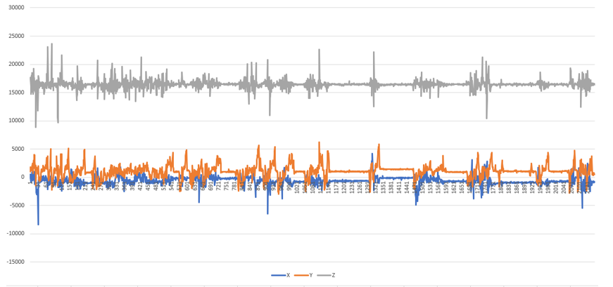
Sensors werk
Opties bepalen => Argumentatie
Accelerometer => Schok sensor
Combineren
Correcte metingen
Effective coding

Slide 12
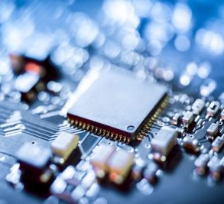
PCB

Slide 13
PCB Analyse
Klein
Gemakkelijk om te gebruiken
Moet bevatten:
Microcontroller
LoRa
Sensoren
Temp & vochtigheid
9dof
Tilt switch
GPS
Bluetooth
Programming headers
ICSP
FTDI

Slide 14
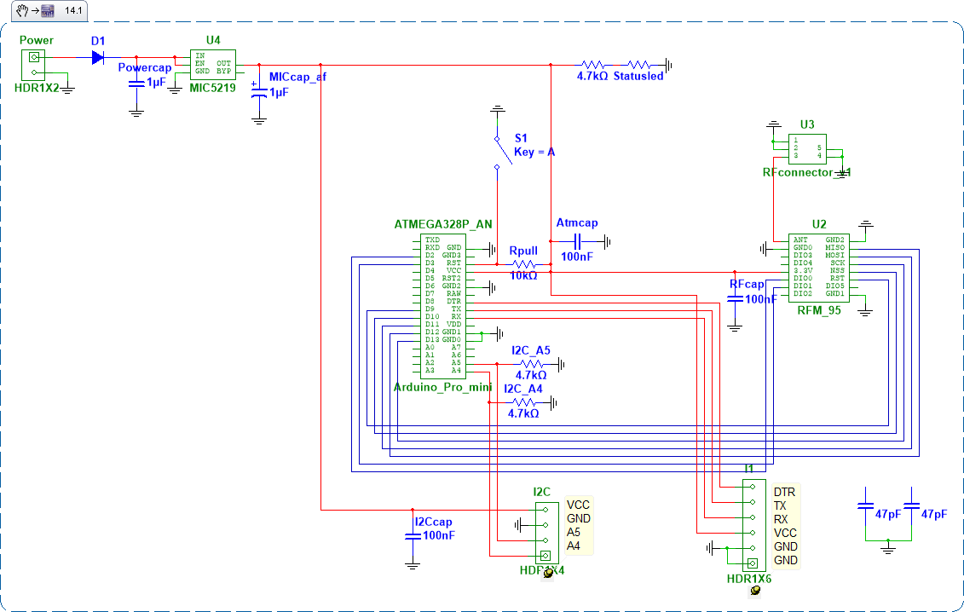

Slide 15
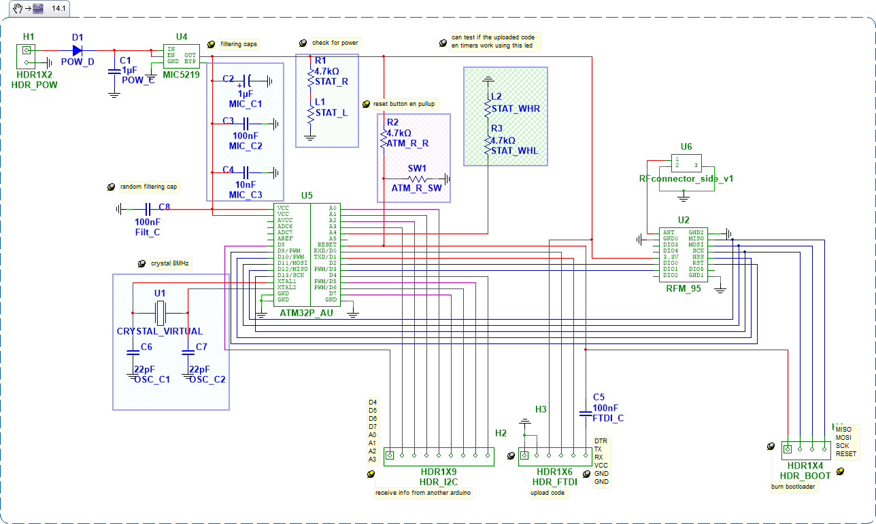

Slide 16
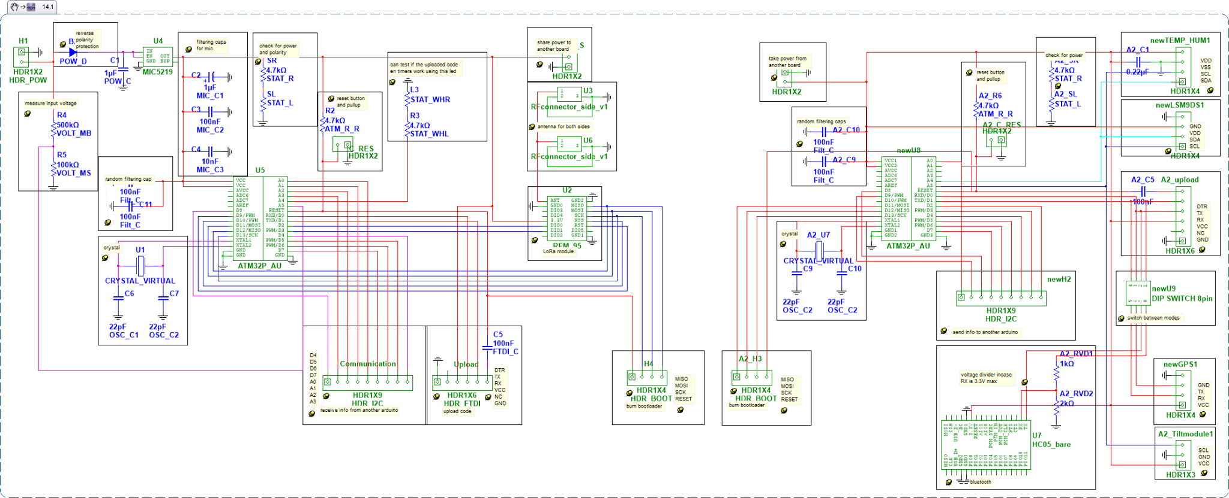

Slide 17
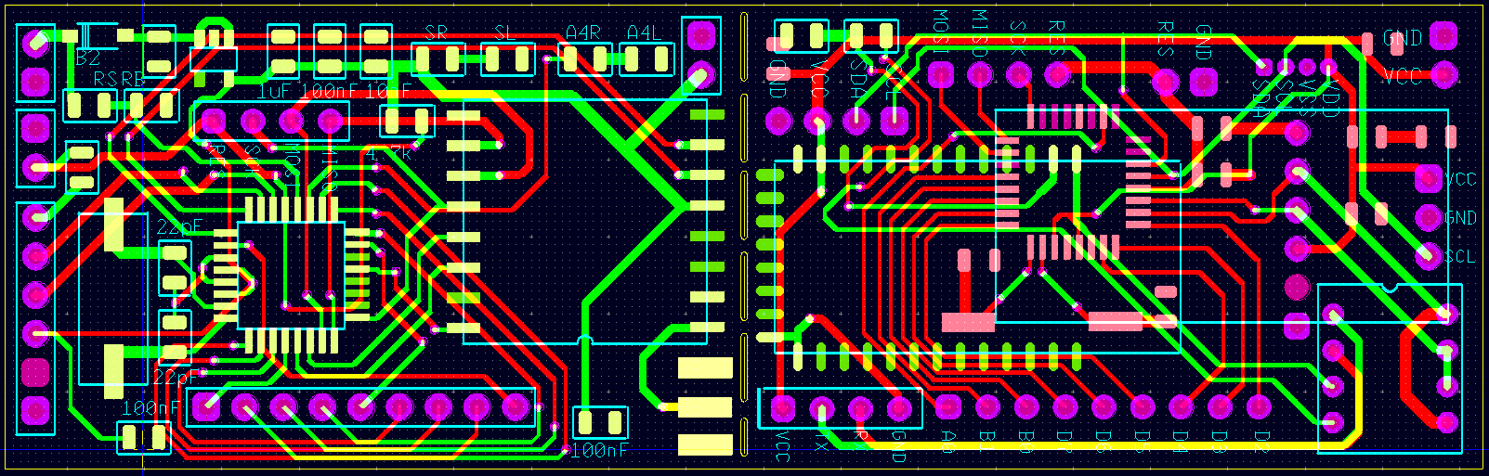

Slide 18
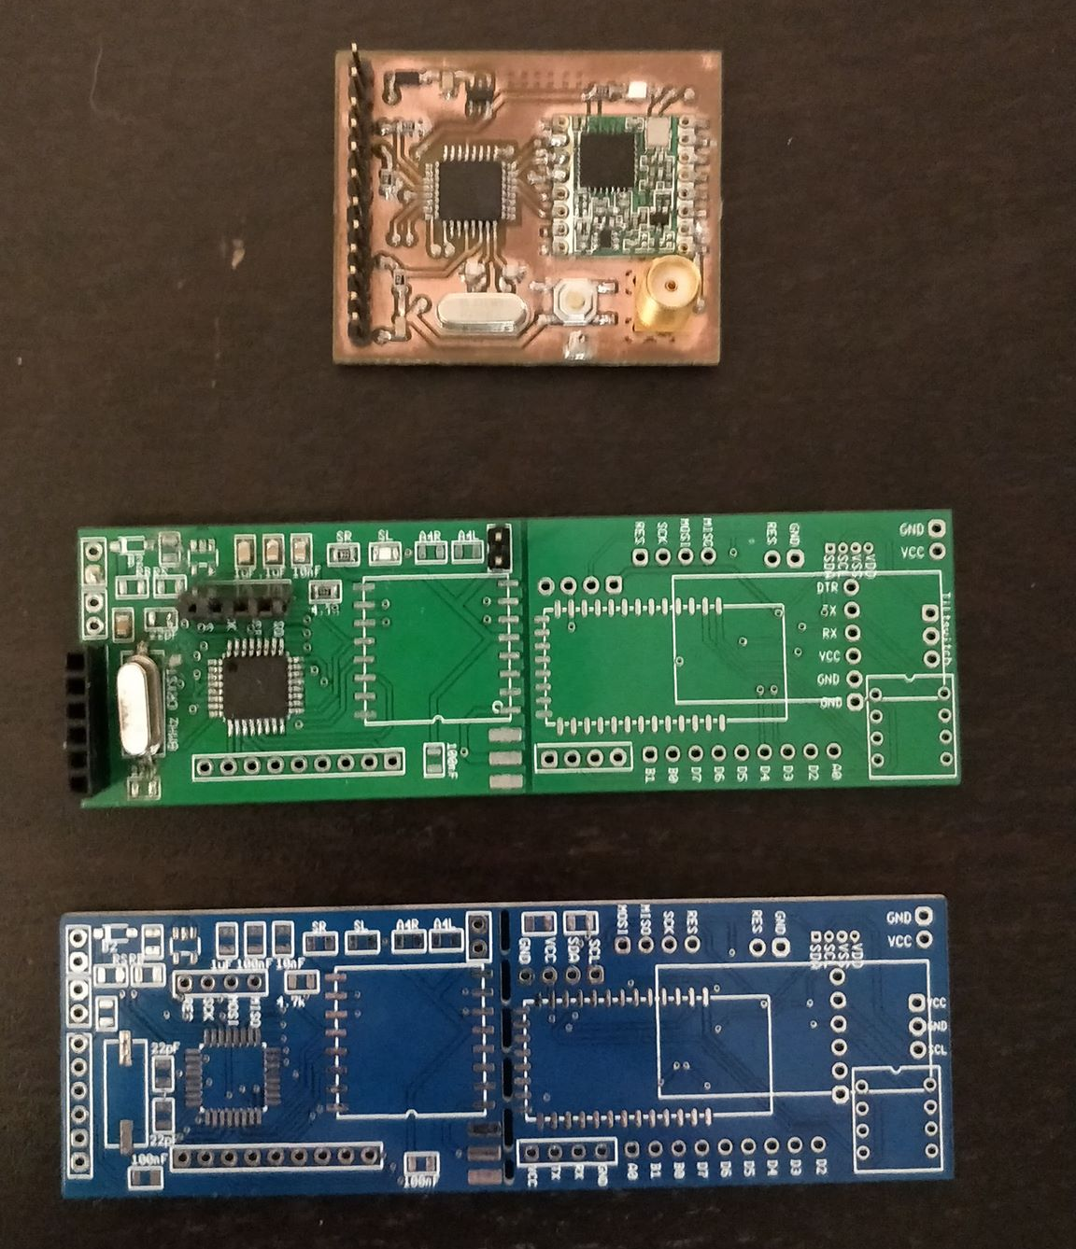

Slide 19
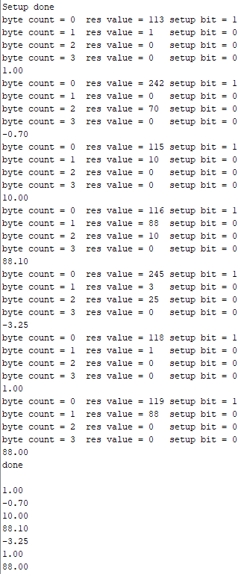
Communication
Memory usage issue
Sender:
Split float
=> setup byte + 3 bytes
Setup byte
Positive or negative
Number count
Interrupt before sending
Receiver:
Catch interrupt
Locate setup byte & assemble the bytes
Catch errors

Slide 20
Bluetooth
GPS vs Bluetooth
DIP Switch
GPS off / Bluetooth off
GPS off / Bluetooth on
GPS on / Bluetooth off
Possible solution
External button
EEPROM.write

Slide 21

Software

Slide 22

Asp.NET

Slide 23

Microsoft Azure
Servers in Noord en Zuid Afrika
Integratie met Things Network
Altijd beschikbaar
Gemakkelijk opstelbaar

Slide 24
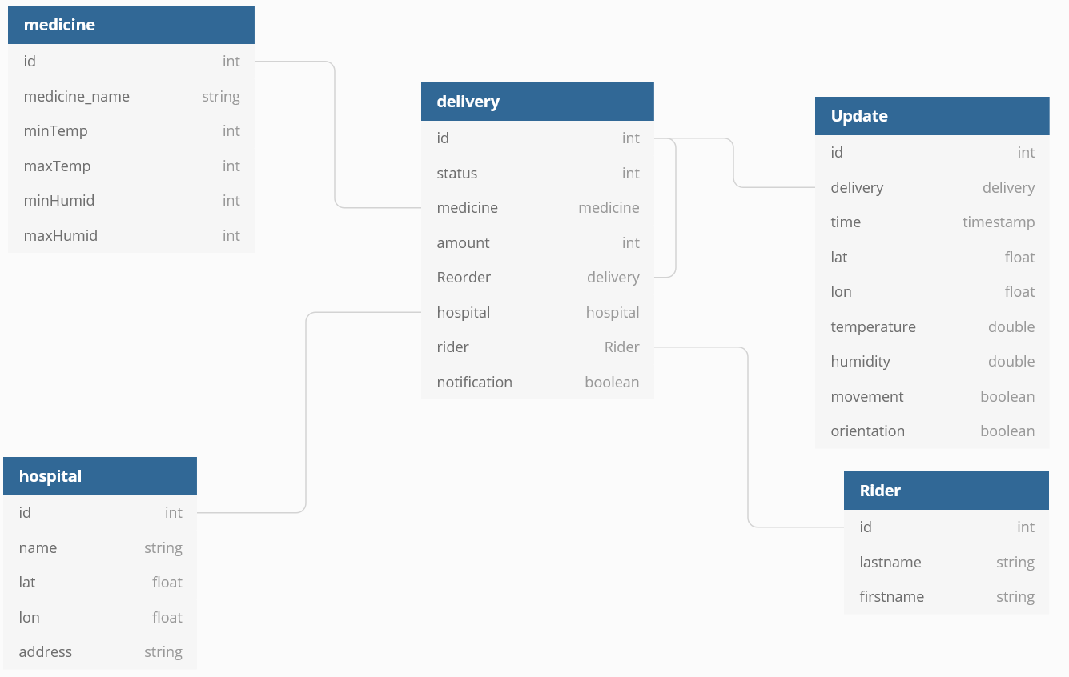
Database model

Slide 25

Swagger
Ingebouwde plugin
Automatische documentatie
Code generatie
Test-Case generatie

Slide 26
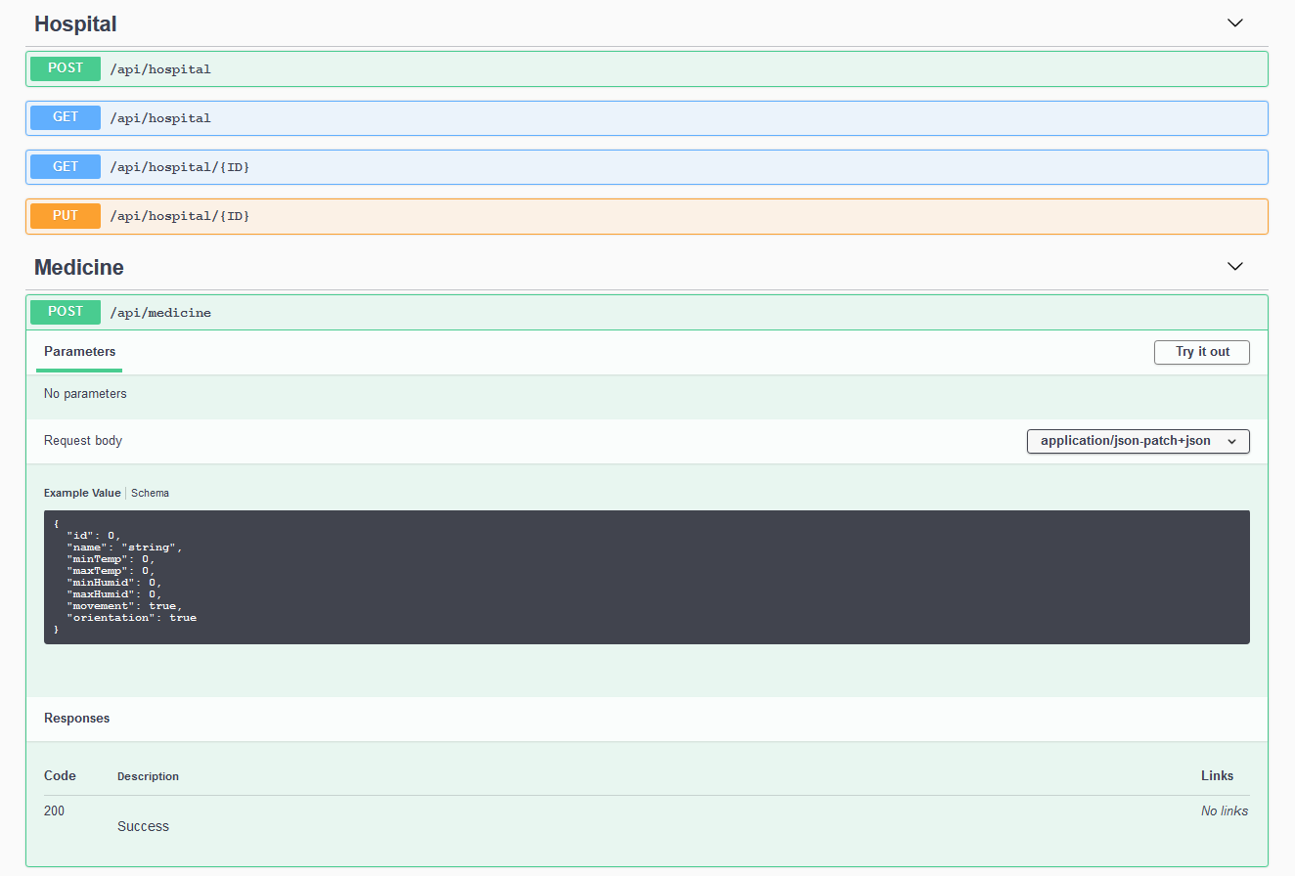

Slide 27
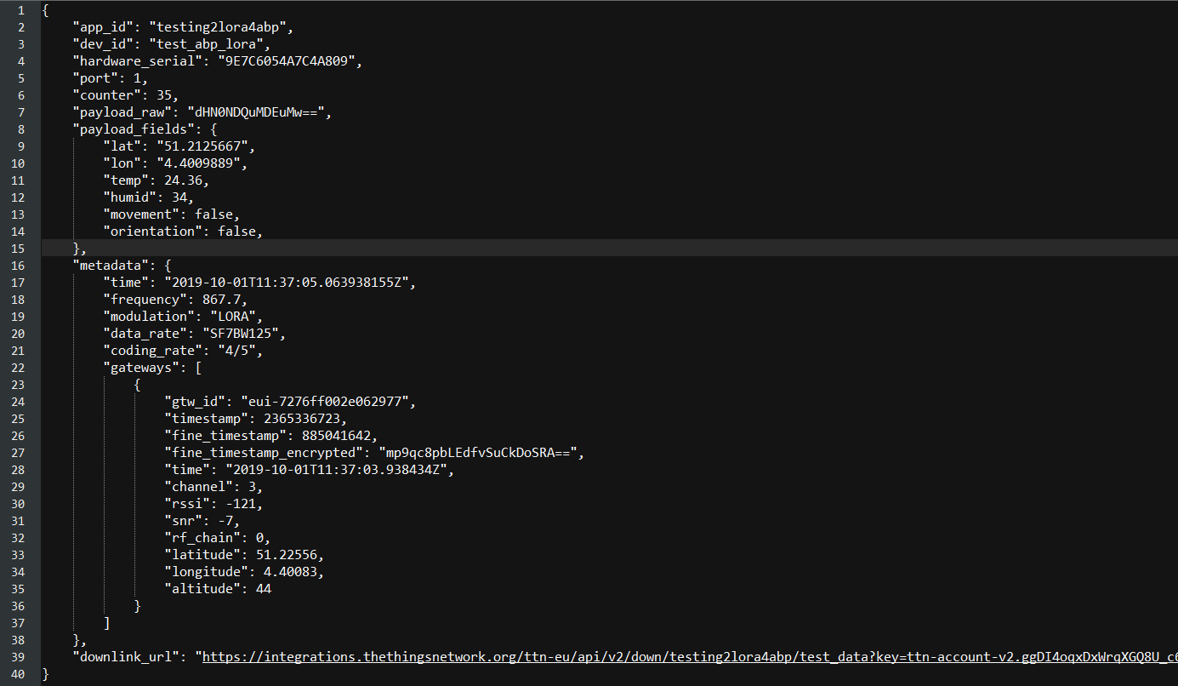
Lora payload
Omzetten van payload naar Update

Slide 28

Android

Slide 29
Functionaliteit
Gedeelde functionaliteit
Realtime Data
Lijsten
Grafieken
Tekst
Notificaties
Refreshers
Dokter
Selecteren ziekenhuis
Aanpassen data
Ziekenhuizen
Medicijnen
Levering
Reageren op foutmeldingen
Aanmaken nieuwe levering
Annuleren van leveringen
Leverancier
Selecteren leverancier
Aanpassen data
Leverancier
Instellen doos
Bluetooth
Levering
Accepteren levering
Starten van levering
Keuze van dokter ontvangen
Google Maps API
Rest API Service
Filter Menus
Vervolledigen levering

Slide 30
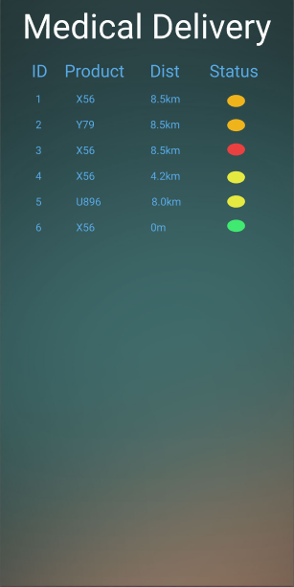
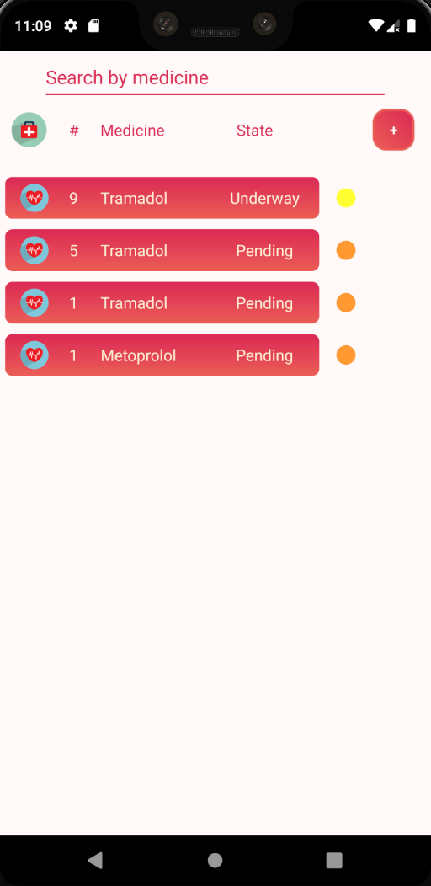
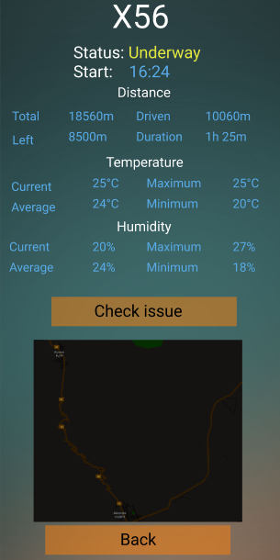
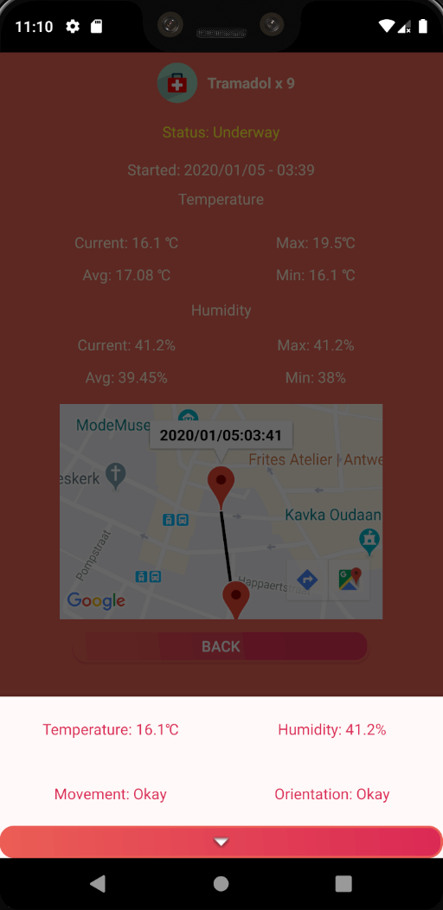
Van Mockup naar eindproduct

Slide 31
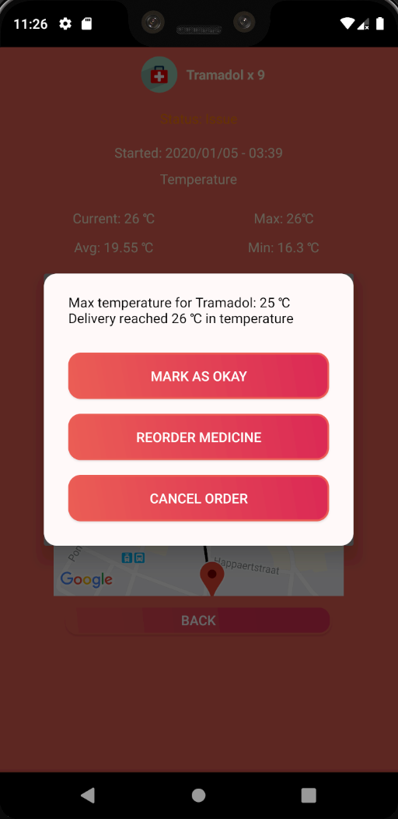
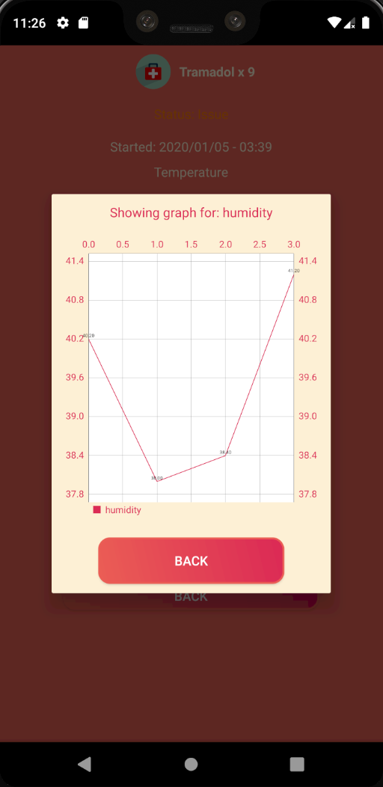
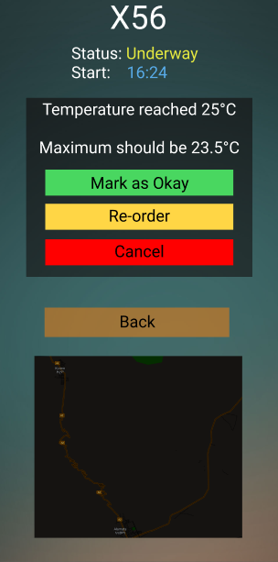
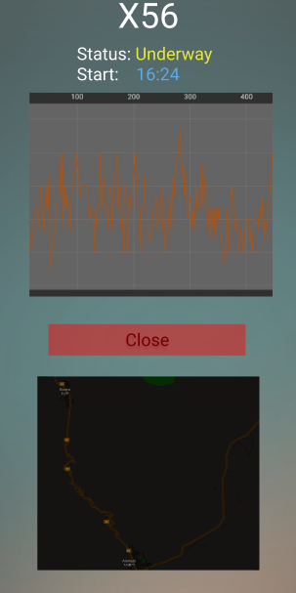
Van Mockup naar eindproduct

Slide 32

Android Wear
Integratie met Wear OS
Geen setup nodig
GSM niet altijd op zak
Instant alert bij probleem

Slide 33
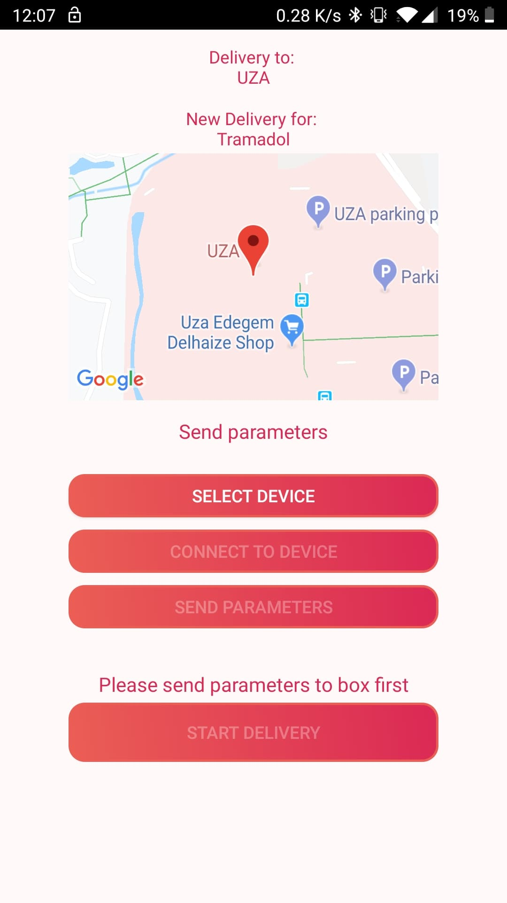
Bluetooth
Selecteren doos
Automatische parameters bij selecteren levering
Doorsturen en levering starten

Slide 34
collaboratie

Slide 35
Veranwoordelijkheden
Carl Vancluysen
Android
Web API
SQL Database
Documentatie
Maxim Wauters
LoRa WAN
PCB
Kasper Ruys
Sensors
Scrum Master
Documentatie
Volodymyr Kukharuk
PCB
UX Design
Testing
Testing

Slide 36
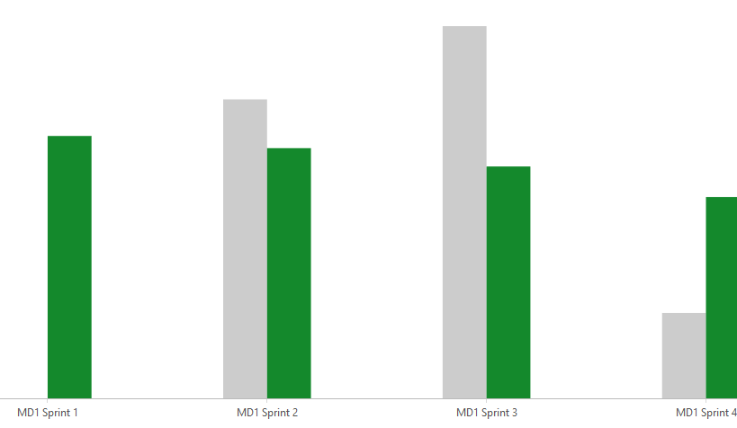

Jira
Wekelijkse Sprintmeetings
Bespreking vorige sprint/week
Bekijken problemen
Oplossing bedenken
Discord meetings
Up-to-date met messenger
Voorbereiden volgende sprint
User stories schrijven
Story points berekenen
User stories toewijzen
Notes:
Samenwerking met sommige onderdelen!!!!

Slide 37

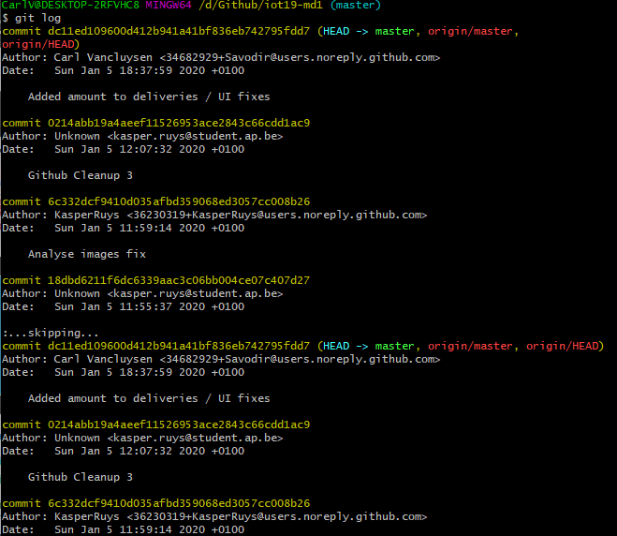
Github
Online Software Development tool
Repository
Analyse
Documentatie
Source code
Test code
Gebruikte tools
Git Kraken
Github Desktop
Git Bash

Slide 38

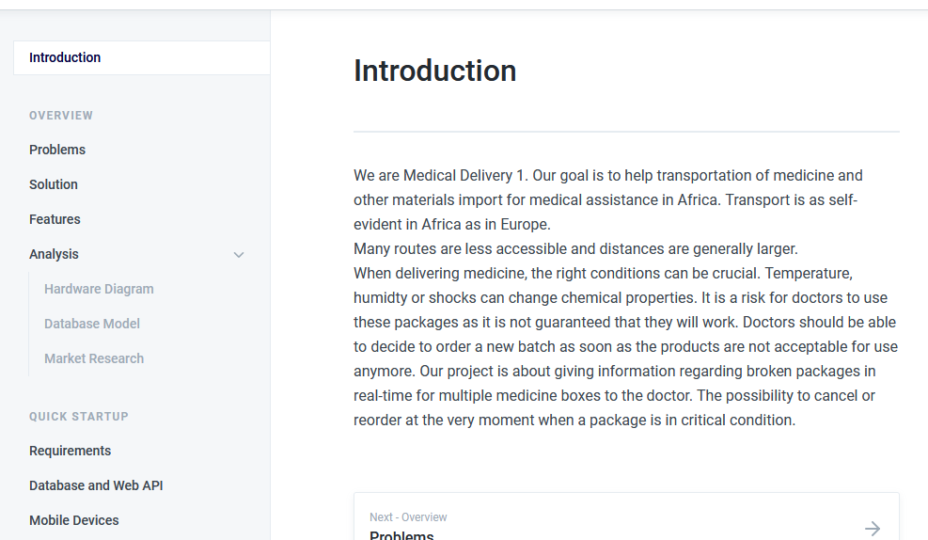
Documentatie
Overview
Probleemstelling
Oplossing
Features
Samenvatting Analyse
Marktonderzoek
Database Model
Diagrammen
Argumentatie
Technische Schema’s
Installatie handbook
Software
Hardware
Credits

Slide 39

Demo
Notes:
Vermeld prototype

Slide 40
Eindresultaat
Opmeten sensoren SmartBox
Traceren van levering
Real-Time (5m) informatie
Waarschuwingen

Slide 41

Vragen

